Slide 1

Pengantar Pemrosesan Citra Digital (Bagian 1)
IF4073 Pemrosesan Citra Digital
Oleh: Dr. Ir. Rinaldi, M.T
Program Studi Teknik Informatika
Sekolah Teknik Elektro dan Informatika
Institut Teknologi Bandung
2025

Slide 2
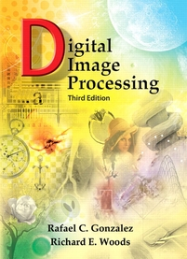
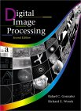

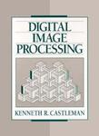
Buku Referensi Kuliah
Gonzalez, R. C. and Woods, R. E., "Digital Image Processing", Prentice Hall, 3rd Ed.
Jain, A. K., "Fundamentals of Digital Image Processing", PHI Learning, 1st Ed.
Bernd, J., "Digital Image Processing", Springer, 6th Ed.
Burger, W. and Burge, M. J., "Principles of Digital Image Processing", Springer
Scherzer, O., " Handbook of Mathematical Methods in Imaging", Springer
Kenneth R. Castelman, “Digital Image Processing”, Prentice Hall

Slide 3
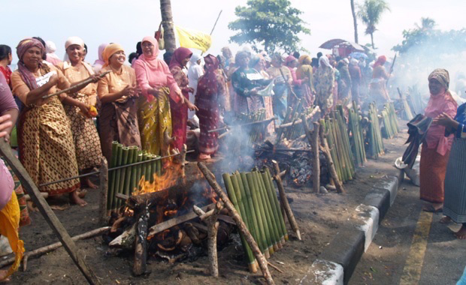
Citra (image) atau gambar
”Sebuah gambar bermakna lebih dari seribu kata”
(A picture is more than a thousand words)
Artinya, citra mempunyai karakteristik yang tidak dimiliki oleh data teks, yaitu citra kaya dengan informasi

Slide 4
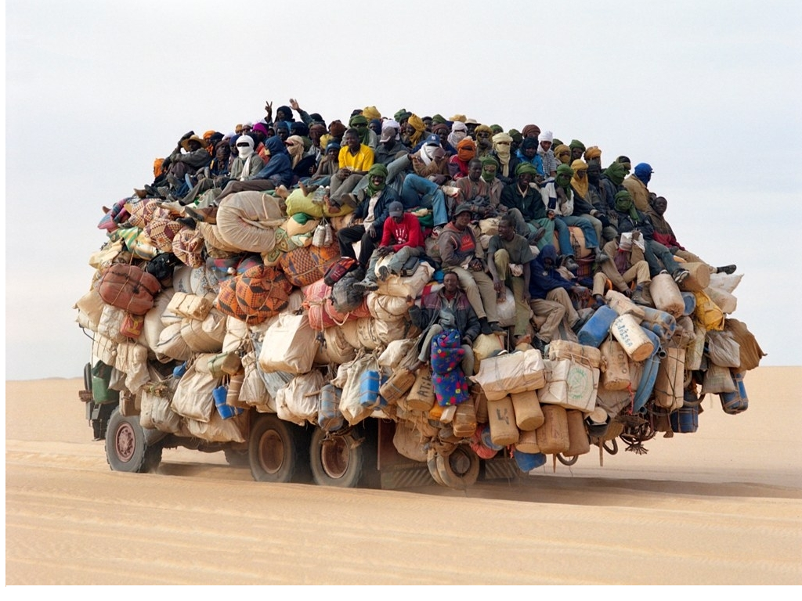

Slide 5
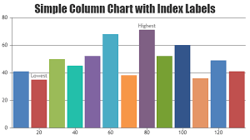
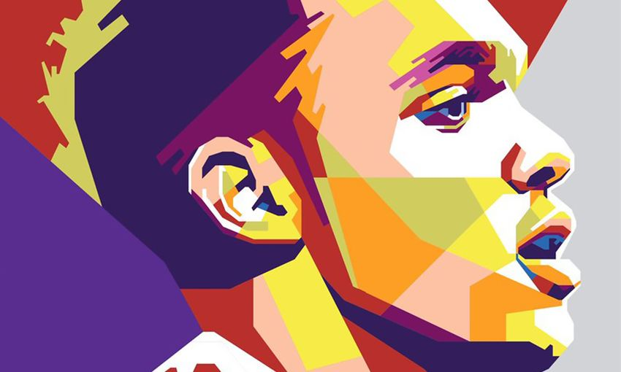
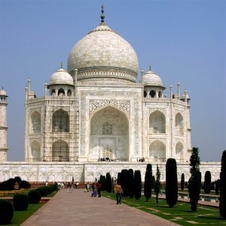
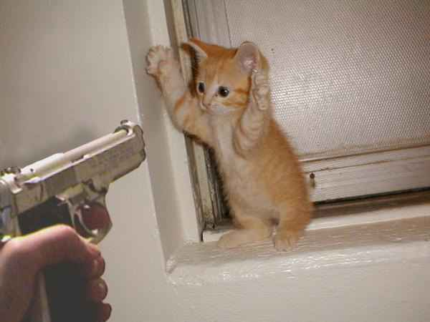
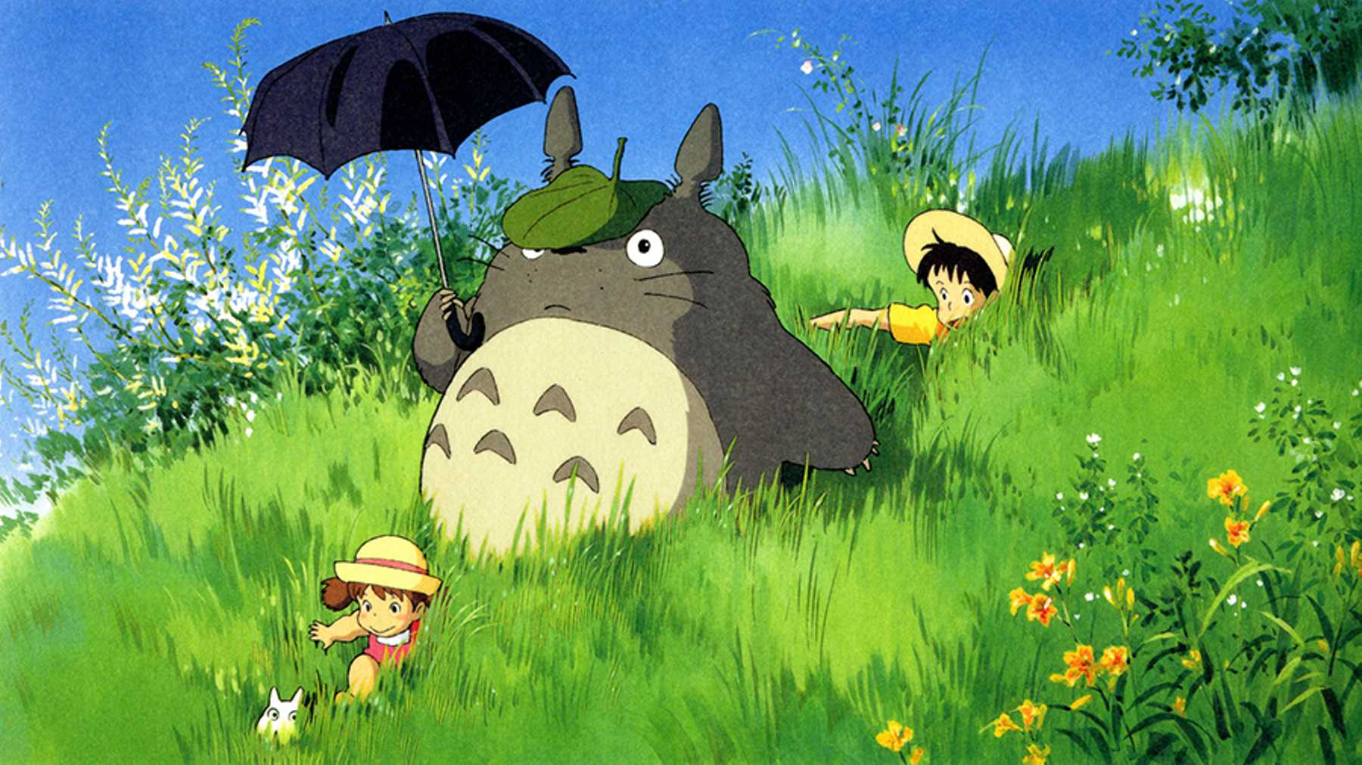
Image vs Graphics
Citra
Graphics

Slide 6
Citra
Citra sering disebut juga gambar pada bidang dwimatra (2-D).
Citra adalah sinyal dwimatra yang bersifat menerus (continue) yang dapat diamati oleh sistem visual manusia
Secara matematis, citra adalah fungsi dwimatra yang menyatakan intensitas cahaya pada bidang dwimatra:
(x, y) : koordinat pada bidang dwimatra
f(x, y) : intensitas cahaya (brightness) pada titik (x, y)

Slide 7
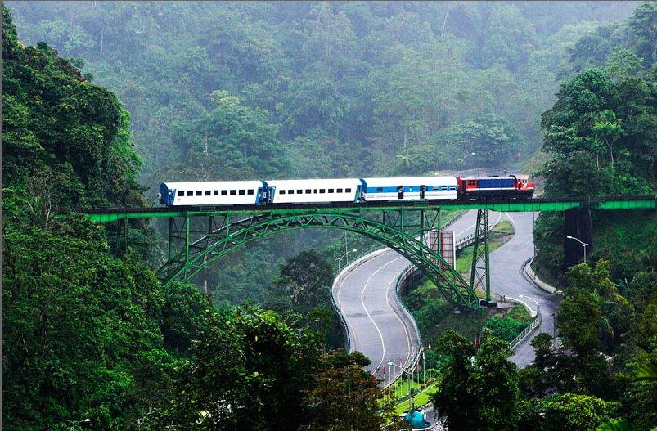
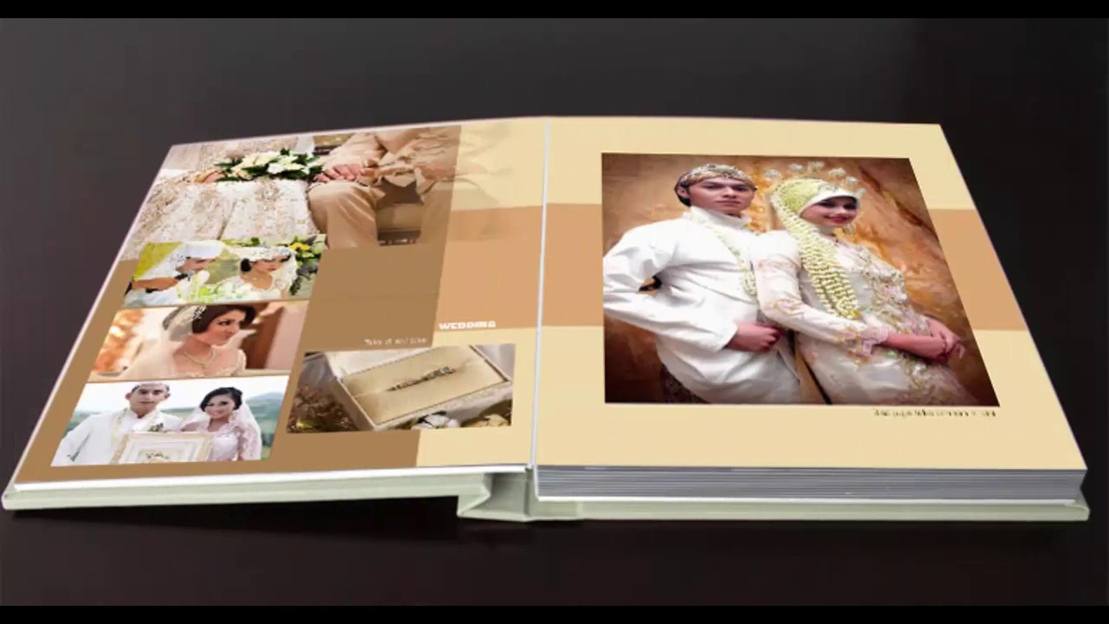
Citra sebagai luaran dari suatu sistem perekaman sinyal dapat bersifat:
Optik, berupa foto,
Analog, seperti gambar pada monitor televisi,
Digital, yang dapat langsung disimpan pada disk atau pita magnetik
Gambar digital
Foto

Slide 8
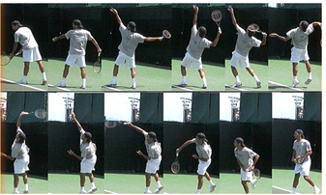
Citra diam vs citra bergerak
Citra diam (still image) adalah sebuah citra tunggal
Citra bergerak (moving images) adalah rangkaian citra diam yang ditampilkan secara beruntun (sekuensial) sehingga memberi kesan sebagai gambar yang bergerak. Setiap citra diam disebut frame.
Citra diam
Frame-frame dari citra bergerak

Slide 9
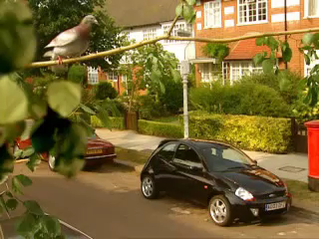
Video adalah contoh citra bergerak, terdiri dari banyak frame, dan dapat memiliki
audio atau tanpa audio yang disimpan di dalam kanal yang terpisah dari frame
Video

Slide 10
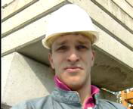
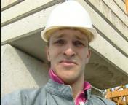

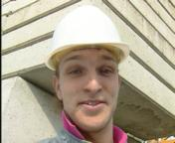
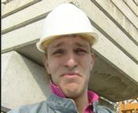
Foreman.avi
Frame 50
Frame 80
Frame 100
Frame 250

Slide 11
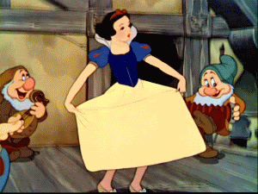
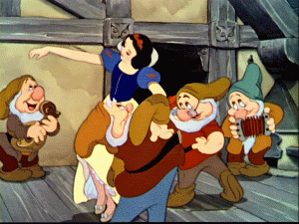
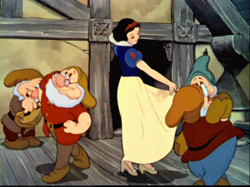
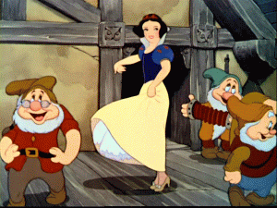
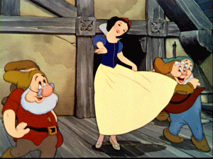
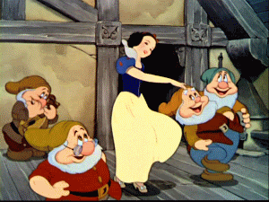
Gambar animasi (seperti animated GIF) adalah contoh citra bergerak
Animated GIF
Frame 8
Frame 13
Frame 16
Frame 19
Frame 20

Slide 12
Citra Digital
Citra digital adalah representasi citra kontinu melalui pencuplikan (sampling) secara ruang dan waktu.
Pencuplikan secara ruang → berdasarkan koordinat sinyal (x, y)
Pencuplikan secara ruang dan waktu → sederetan frame → video digital

Slide 13
Image sampling and quantization

Slide 14
Citra digital direpresentasikan sebagai matriks berukuran M x N
M x N menyatakan resolusi citra
Setiap elemen matriks menyatakan sebuah pixel (picture element)

Slide 15
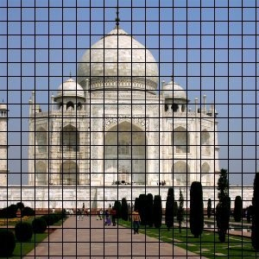
Citra berukuran 1200 x 1500 berarti memiliki 1200 x 1500 pixel = 1.800.000 pixel
pixel

Slide 16
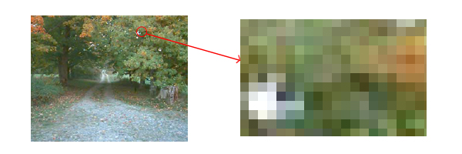
Contoh: citra berukuran 200 x 300 disusun oleh 60000 pixel.
Diperbesar (zoom)

Slide 17
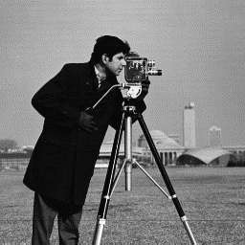
Nilai setiap pixel, f(x, y), menyatakan derajat keabuan (grey level) atau nilai intensitas.

Slide 18
Pemrosesan citra
Sebelum sebuah citra digunakan untuk suatu persoalan, maka citra tersebut perlu diproses terlebih dahulu
Pemrosesan citra dilakukan karena citra seringkali mengalami penurunan mutu (degradasi), misalnya:
- mengandung cacat atau derau (noise)
- warnanya terlalu kontras,
- kurang tajam
- kabur (blurring)
- distorsi gemotri, dan sebagainya.
Tentu saja citra semacam ini menjadi lebih sulit diinterpretasi lebih lanjut karena informasi yang disampaikan oleh citra tersebut menjadi berkurang.

Slide 19
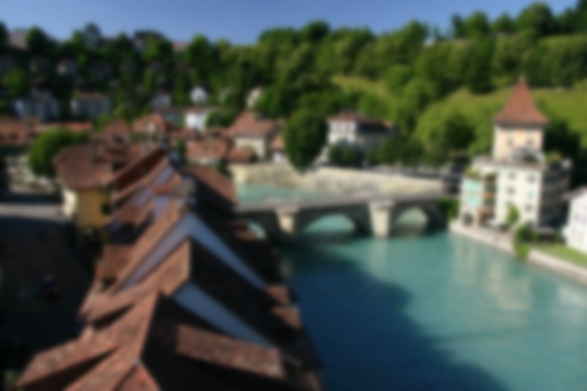
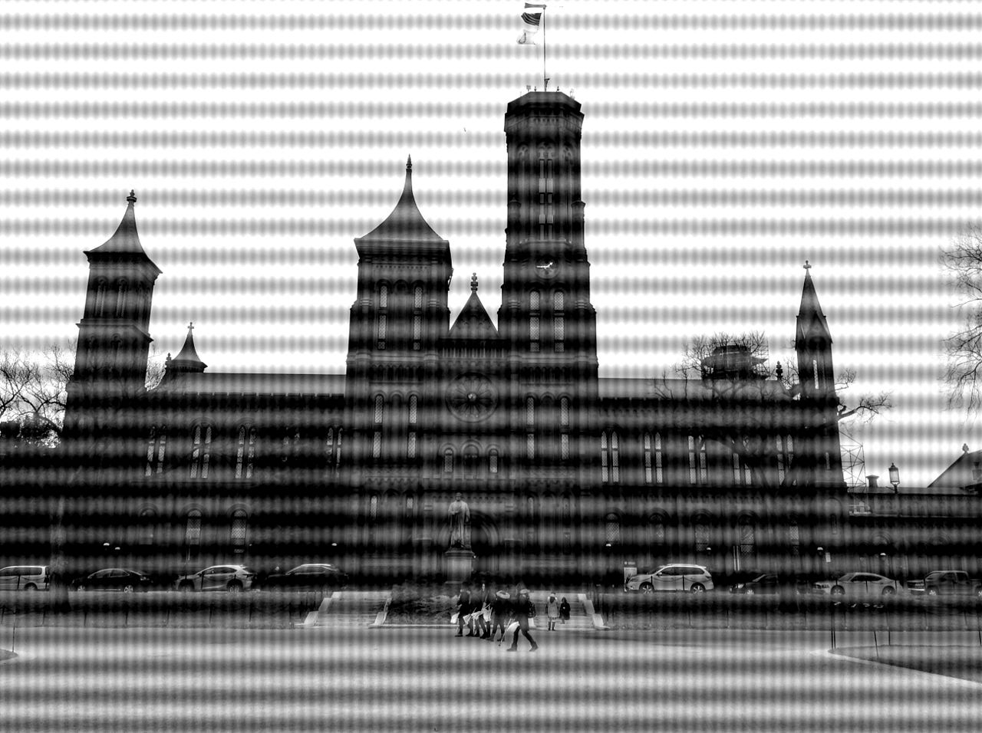
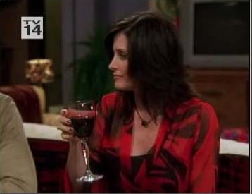
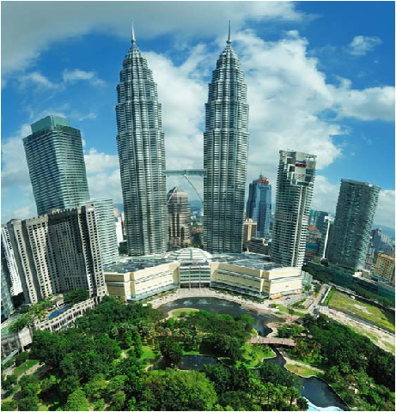
Blur image
Noisy image
Dark image
Distortion image

Slide 20
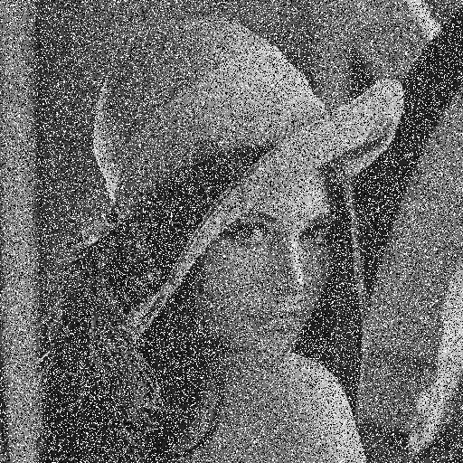
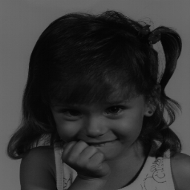
Noisy image
Citra dengan kotras terlalu gelap
Motion blur

Slide 21
Pemrosesan citra bertujuan untuk mengolah citra menjadi citra lain yang memiliki kualitas visual lebih baik atau perlu diekstraksi fitur-fiturnya.
Pemrosesan citra digital adalah pemrosesan citra digital dengan melakukan operasi-operasi pemrosesan sinyal dengan menggunakan komputer.
Menurut Anil K Jain, umumnya, operasi-operasi pada pemrosesan citra digital diterapkan pada citra bila:
perbaikan atau memodifikasi citra perlu dilakukan untuk meningkatkan kualitas penampakan atau untuk menonjolkan beberapa aspek informasi yang terkandung di dalam citra,
elemen-elemen di dalam citra perlu dikelompokkan, dicocokkan, atau diukur,
sebagian citra perlu digabung dengan bagian citra yang lain
citra dimampatkan untuk mendapatkan representasi yang lebih kompak.

Slide 22
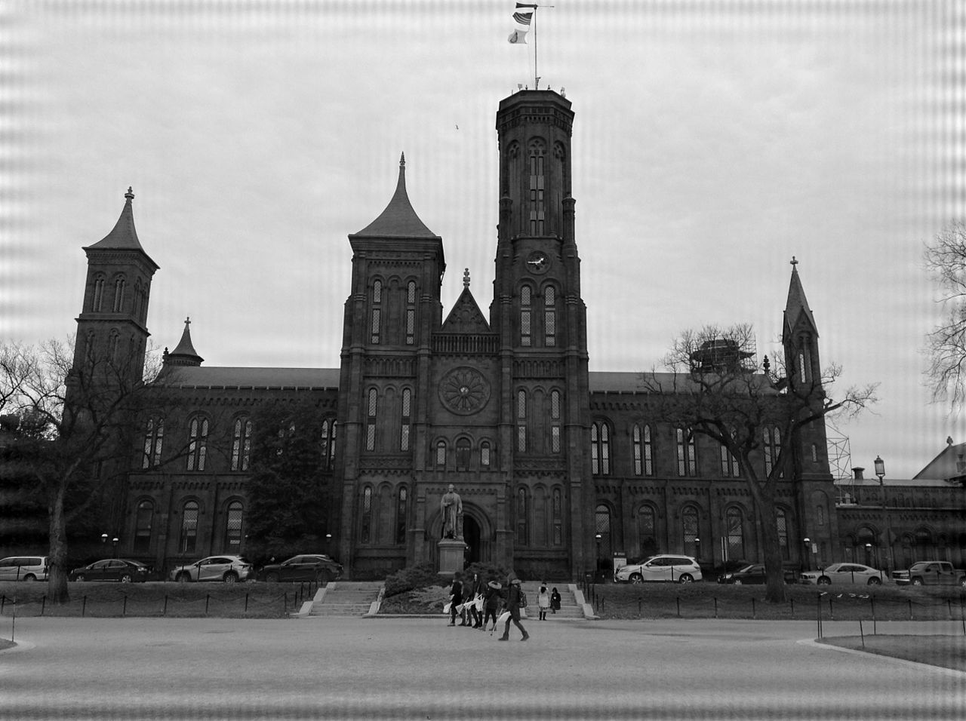
Dengan melakukan pemrosesan citra, maka kualitas citra menjadi lebih baik sehingga dapat diinterpretasi lebih lanjut atau digunakan untuk tujuan pengenalan objek di dalam citra.

Slide 23
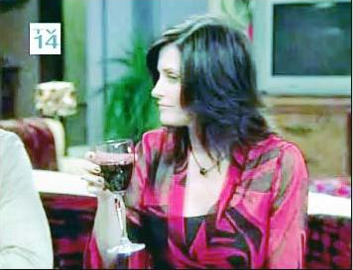

Slide 24
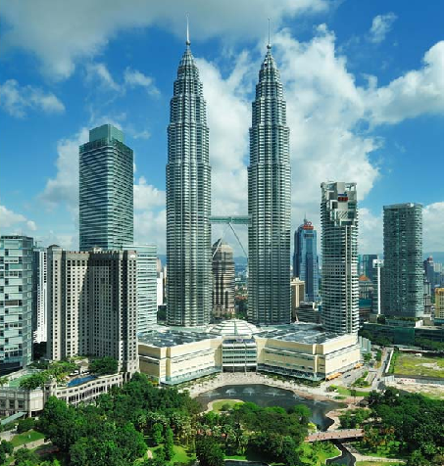

Slide 25
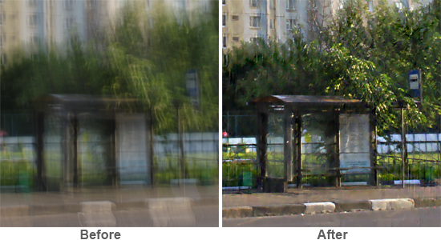

Slide 26
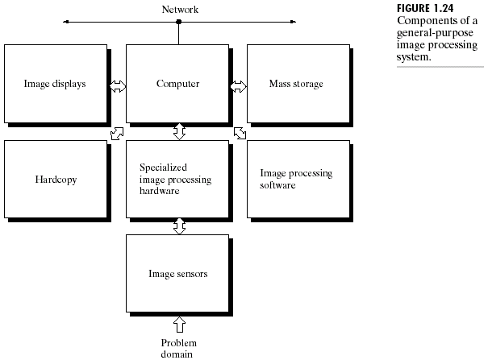
Komponen Sistem Pemrosesan Citra Digital

Slide 27
Tiga bidang studi yang berkaitan dengan data citra, namun tujuan ketiganya berbeda, yaitu:
Grafika komputer (computer graphics).
Pemrosesan citra (image processing).
Pengenalan pola (pattern recognition atau image recognition)

Slide 28
Grafika Komputer (1)
Bertujuan menghasilkan citra (lebih tepat disebut grafik) dengan primitif-primitif geometri seperti garis, lingkaran, dan sebagainya.
Primitif-primitif geometri tersebut memerlukan data deskriptif untuk melukis elemen-elemen gambar.
Contoh data deskriptif adalah koordinat titik, panjang garis, jari-jari lingkaran, tebal garis, warna, dan sebagainya.

Slide 29
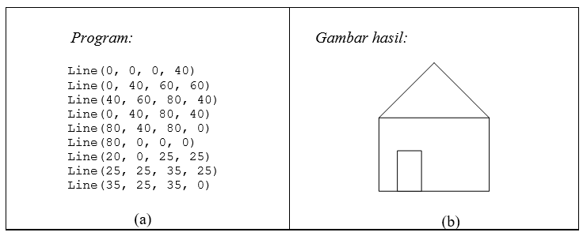
Grafika Komputer (2)

Slide 30



Grafika Komputer (3)
Algoritma Bresenham → membuat garis lurus
function Line(x0, x1, y0, y1)
int deltax := x1 - x0
int deltay := y1 - y0
real error := 0
real deltaerr := deltay / deltax
// Assume deltax != 0 (line is not vertical),
// note that this division needs to be done in a // way that preserves the fractional part
int y := y0
for x from x0 to x1
plot(x,y)
error := error + deltaerr
if abs(error) ≥ 0.5 then
y := y + 1
error := error - 1.0

Slide 31
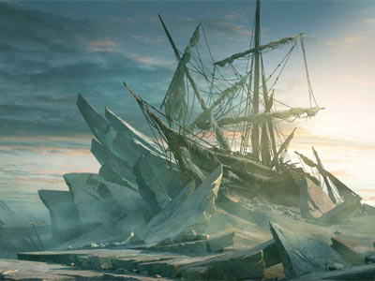
Grafika Komputer (4)

Slide 32

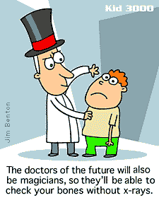

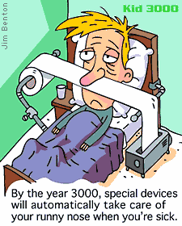
Grafika Komputer (5)
Kartun

Slide 33
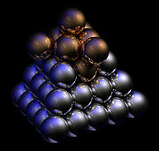


Grafika Komputer (6)
Grafik 3D
Dibentuk dari 3D modelling dan 3D rendering

Slide 34
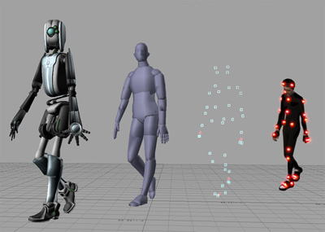
Grafika Komputer (7)
Animasi komputer

Slide 35

Grafika Komputer (8)
Animasi komputer
Algoritma sederhana:
Repeat
1. Latar belakang diwarnai hitam
2. Gambar kambing ditaruh di kanan
3. Munculkan kembali latar belakang hitam
4. Gambar kambing digeser ke kiri

Slide 36
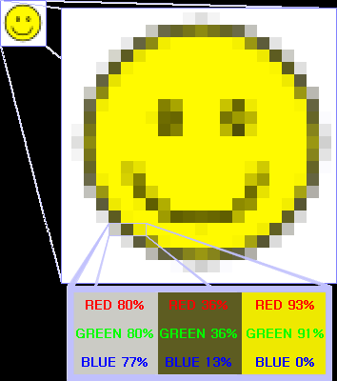
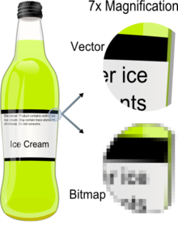
Grafika Komputer (9)
Jenis-jenis grafik:
Raster (bitmap)
- pixel
Vektor
- dibentuk oleh primitif geometri (titik, garis, lingkaran, poligon)

Slide 37
Pemrosesan Citra (1)
Pemrosesan citra bertujuan memperbaiki kualitas citra agar mudah diinterpretasi oleh manusia atau mesin (dalam hal ini komputer).
Teknik-teknik pemrosesan citra mentransformasikan citra menjadi citra lain. Jadi, masukannya adalah citra dan keluarannya juga citra.
Pemrosesan citra

Slide 38
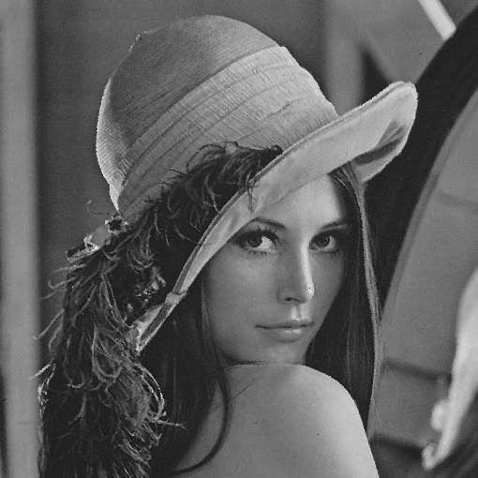
Image denoising
Pemrosesan Citra (2)

Slide 39
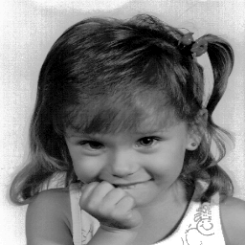
Image enhancement
Pemrosesan Citra (3)

Slide 40
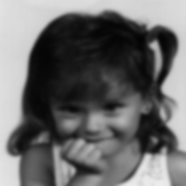

Image deblurring
Pemrosesan Citra (4)

Slide 41
Image deblurring
Pemrosesan Citra (5)

Slide 42
Pengenalan Pola (1)
Pengenalan Pola adalah metode analisis data secara otomatis oleh mesin untuk mengenali keteraturan (pola) di dalam data.
Di dalam konteks citra, tujuan pengenalan pola adalah untuk mengenali suatu objek di dalam citra

Slide 43
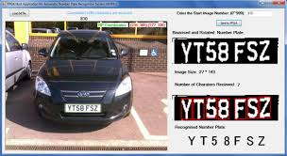
Pengenalan Pola (2)

Slide 44


Pengenalan Pola (3)
Ini huruf apa?

Slide 45
Operasi-operasi di dalam pemrosesan citra digital
Perbaikan kualitas citra (image enhancement).
Pemampatan citra (image compression).
Pengorakan citra (image analysis)
Interpolasi citra (image interpolation)
Restorasi citra (image restoration)
Pemampatan citra (image compression)

Slide 46
1. Image Enhancement (1)
Bertujuan untuk memperbaiki kualitas citra dengan cara memanipulasi parameter-parameter citra.
Dengan operasi ini, ciri-ciri khusus pada citra lebih ditonjolkan.
Contoh operasi:
- perbaikan kontras gelap/terang
- perbaikan tepian obyek (edge enhancement)
- penajaman (sharpening)
- noise filtering
- koreksi geometrik

Slide 47



1. Image Enhancement (1)
Perbaikan kontras gelap/terang

Slide 48
1. Image Enhancement (2)
Noise filtering

Slide 49


1. Image Enhancement (3)
Penajaman citra (image sharpening)

Slide 50
1. Image Enhancement (4)
Koreksi geometrik
Menara terlihat miring
Hasil koreksi geometrik

Slide 51
2. Image Restoration (1)
Bertujuan menghilangkan/meminimumkan cacat pada citra.
Tujuan pemugaran citra hampir sama dengan image enhancement. Bedanya, pada pemugaran citra penyebab degradasi gambar diketahui.
Model restorasi citra
g(x, y) = H.f(x, y) + n(x, y)

Slide 52


2. Image Restoration (2)

Slide 53
3. Image Analysis (1)
Bertujuan menghitung ukuran kuantitatif dari citra untuk menghasilkan deskripsinya.
Teknik pengorakan (analisis) citra mengekstraksi ciri-ciri tertentu yang membantu dalam identifikasi objek.
Contoh-contoh operasi pengorakan citra:
- Pendeteksian tepi objek (edge detection)
- Ekstraksi batas (boundary)
- Representasi daerah (region)

Slide 54


3. Image Analysis (2)

Slide 55
4. Kompresi Citra (1)
Bertujuan menghilangkan redundansi pada citra.
2 Jenis kompresi pada citra digital:
  Lossless
    Data piksel dapat direkonstruksi menjadi data piksel yang sama persis dengan data sebelum kompresi.
    Contoh format dokumen: GIF, PNG
  Lossy
    Data piksel tidak sama persis setelah proses kompresi (ada informasi yang hilang)
    Contoh format dokumen: JPEG

Slide 56
4. Kompresi Citra (2)
Format Dokumen | Teknik Kompresi yang digunakan
BMP | Run Length Encoding (RLE)
GIF | Lempel-Ziv (LZ)
PNG | LZ, Huffman
JPEG | RLE, Huffman dan DCT

Slide 57
4. Kompresi Citra (3)
boat.bmp (258 KB)
boat.jpg (49 KB)

